Slide 1

স্বাগতম

Slide 2
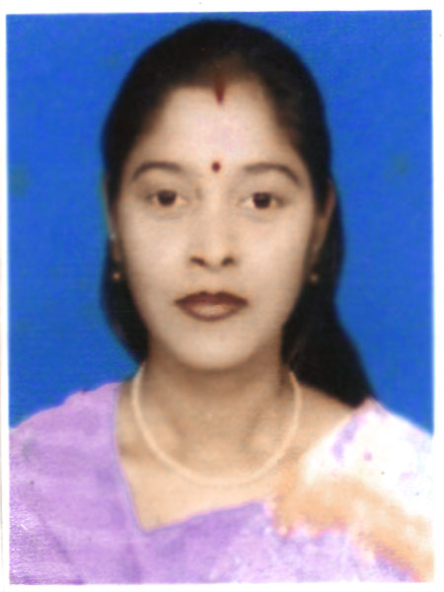
শিক্ষক পরিচিতি
সোমা মজুমদার
সহঃশিক্ষক(সামাবি)
রাউজান ব্যারিস্টার সুরেশ বিদ্যায়তন
রাউজান,চট্টগ্রাম।
তারিখ ২৮/০৯/২০১৭ ইং
Email –somamazumder9@gmail.com

Slide 3
পাঠ পরিচিতি
শ্রেণীঃ ৮ম
বিষয়ঃ বাংলা ১ম পত্র
সময়ঃ 5০ মিনিট

Slide 4
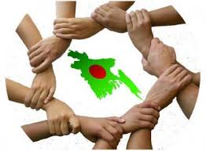

এই ছবিগুলো লক্ষ্য কর............

Slide 5
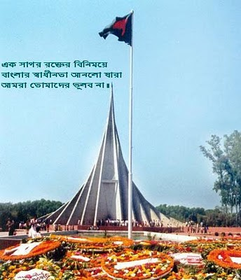
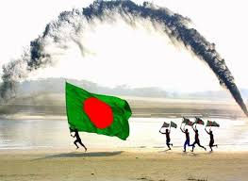
এই ছবিগুলো লক্ষ্য কর............

Slide 6
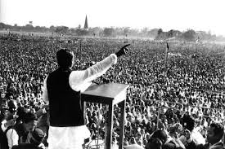
এই ছবিতে কি দেখতে পাচ্ছ............???

Slide 7
আজকের পাঠ
এবারের সংগ্রাম স্বাধীনতার সংগ্রাম

Slide 8
শিখনফল
শিক্ষার্থীরা মুক্তিযুদ্ধের চেতনায় উজ্জীবিত হতে পারবে।
লেখক পরিচিতি সর্ম্পকে বলতে পারবে ।
শুদ্ধ উচ্চারণে পাঠ করতে পারবে ।
স্বাধীন সাবর্ভৌম বাংলাদেশ গঠনে জাতির জনক বঙ্গবন্ধুর সাহসী নেতৃতের ইতিহাস বলতে পারবে ।

Slide 9
লেখক পরিচিতি
শেখ মুজিবুর রহমান
২৬শে মার্চ
স্বাধীনতা ঘোষণা
পেশা
রাজনীতি
মৃত্যু
১৫ই আগস্ট
১৯৭৫
জন্ম
১৭ই মার্চ
১৯২০

Slide 10
একক কাজ
শেখ মুজিবুর রহমানের পিতার নাম কি ?
শেখ মুজিবুর রহমানের কন্যাদের নাম কি?

Slide 11
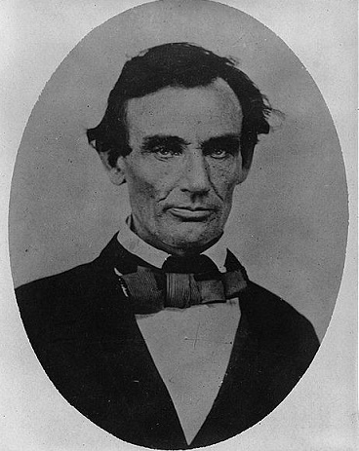
পাঠ উপস্থাপন
১৯৭১ সালের ৭ই মার্চ ঢাকার রেসকোর্স ময়দানে (বর্তমান সোহরাওয়ার্দি উদ্যান) প্রায় ১০ লক্ষ লোকের উপস্থিতিতে বঙ্গবন্ধু শেখ মুজিবুর রহমান এক ঐতিহাসিক ভাষণ দেন। ১৮ মিনিটের ওই ভাষণে তিনি বাঙালির মুক্তি না হওয়া পর্যন্ত স্বাধীনতা সংগ্রামের আহ্বান জানান। আবেগে, বক্তব্যে, দিক- নির্দেশনায় ওই ভাষণটি ছিল অনবদ্য। বঙ্গবন্ধুর সেই ভাষণটিকে আমেরিকার প্রেসিডেন্ট আব্রাহাম লিংকনের ঐতিহাসিক গেটিসবার্গ ভাষণের সঙ্গে তুলনা করা হয়।
আব্রাহাম লিংকন

Slide 12
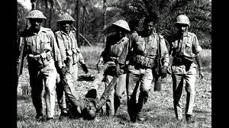
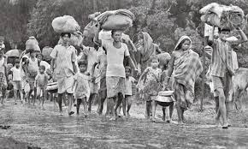
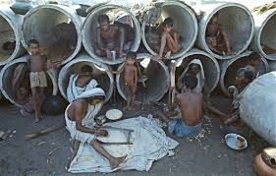
আজ দুঃখের সঙ্গে বলতে হয়, ২৩ বৎসরের করুণ ইতিহাস বাংলার অত্যাচারের, বাংলার মানুষের রক্তের ইতিহাস। ২৩ বৎসরের ইতিহাস মুমূর্ষু নর- নারীর আর্তনাদের ইতিহাস। বাংলার ইতিহাস এদেশের মানুষের রক্ত দিয়ে রাজপথ রঞ্জিত করার ইতিহাস।

Slide 13
জোড়ায় কাজ
মার্শাল-ল কি ....?
আর টিসি কি ...?
ওয়াপদা বলতে কি বুঝ ...?

Slide 14
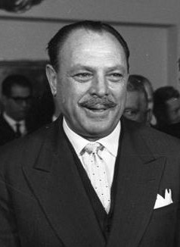
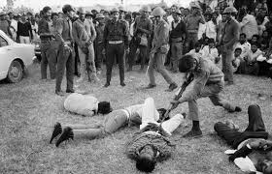
১৯৫২ সালে রক্ত দিয়েছি। ১৯৫৪ সালে নির্বাচনে জয়লাভ করেও আমরা গদিতে বসতে পারিনি। ১৯৫৮ সালে আইয়ুব খান মার্শাল-ল’ জারি করে ১০ বছর পর্যন্ত আমাদের গোলাম করে রেখেছে।
আইয়ুব খান

Slide 15
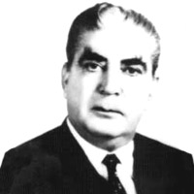
ইয়াহিয়া খান প্রেসিডেন্ট হিসাবে অ্যাসেম্বলি ডেকেছিলেন। আমি বললাম, আমি যাব। ভুট্রো বললেন, তিনি যাবেন না। ৩৫ জন সদস্য পশ্চিম পাকিস্তান থেকে এখানে আসলেন। তারপর হঠাৎ বন্ধ করে দেওয়া হলো, দোষ দেওয়া হলো বাংলার মানুষকে, দোষ দেওয়া হলো আমাকে।বন্ধ করার পর এদেশের মানুষ প্রতিবাদমুখর হয়ে উঠল।
জেনারেল ইয়াহিয়া খান

Slide 16
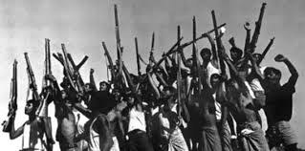
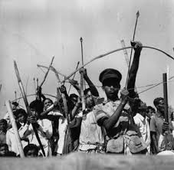
কিন্তু যদি এই দেশের মানুষকে খতম করার চেষ্টা করা হয়, বাঙালিরা বুঝেসুঝে কাজ করবেন।প্রত্যেক গ্রামে,প্রত্যেক মহল্লায় আওয়ামীলীগের নেতৃত্বে সংগ্রাম পরিষদ গড়ে তোল এবং তোমাদের যা কিছু আছে, তাই নিয়ে প্রস্তুত থাকো। মনে রাখবা, রক্ত যখন দিয়েছি, রক্ত আরও দেব। এদেশের মানুষকে মুক্ত করে ছারব ইনশাল্লাহ। এবারের সংগ্রাম আমাদের মুক্তির সংগ্রাম। এবারের সংগ্রাম স্বাধীনতার সংগ্রাম। জয় বাংলা।

Slide 17
দলীয় কাজ
‘বাংলার ইতিহাস এদেশের মানুষের রক্ত দিয়ে রাজপথ রঞ্জিত করার ইতিহাস’- বলতে কী বোঝানো হয়েছে বর্ণনা কর।

Slide 18
মূল্যায়ণ
ক) বঙ্গবন্ধু শেখ মুজিবুর রহমানের জন্ম কত তারিখ?
খ) বঙ্গবন্ধু কত তারিখে এই ঐতিহাসিক ভাষণ দিয়েছিলেন?
গ) বঙ্গবন্ধু এই ভাষণ কোথায় দিয়েছিলেন?
ঘ) শেখ মুজিবুর রহমান কবে ‘ বঙ্গবন্ধু’ উপাধিতে ভূষিত হন?

Slide 19
বাড়ীর কাজ
বাঙালিদের জন্য জাতির জনক বঙ্গবন্ধু শেখ মুজিবুর রহমান কোন কোন আন্দোলনে কী জাতীয় ভূমিকা রেখেছেন, সে সম্পর্কে একটি রচনা লেখ।

Slide 20

ধন্যবাদ

